Slide 1
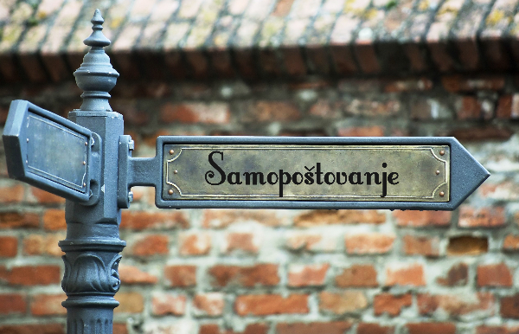
SAMOPOŠTOVANJE ŠKOLSKOG DJETETA
OŠ DORE PEJAČEVIĆ NAŠICE
Predavanje za roditelje
Našice, 26.10.2018.
Biljana Matijašević, mag. psych.

Slide 2
„Naša sudbina nije zapisana u zvijezdama,
nego u nama samima.”

Slide 3
SAMOPOŠTOVANJE – DIO POJMA O SEBI
POJAM O SEBI
odgovara na pitanje Tko sam ja?
3 dimenzije:
1) znanje o sebi
činjenice – spol, dob, osobine…
2) očekivanja od sebe
ono što bismo mogli biti
3) vrednovanje sebe u pozitivnim ili negativnim terminima
procjenjujemo ono što jesmo i kakvi jesmo s onim što bismo mogli/željeli biti
rezultat je SAMOPOŠTOVANJE
ako su procjene negativne, samopoštovanje je nisko
ako su procjene pozitivne, samopoštovanje je visoko

Slide 4
Samopoštovanje je…
vrijednosna i emocionalna komponenta pojma o sebi
odgovara na pitanja KAKAV SAM JA? KOLIKA JE MOJA VRIJEDNOST?
subjektivna kategorija - ne mora biti povezana s objektivnim kriterijima
Osjećaj vlastite vrijednosti - uvjerenje kako zaslužujemo sreću postignuća, uspjeh, prijateljstva, ispunjenja…
Samopouzdanje - uvjerenje kako smo sposobni razmišljati, učiti, birati, donositi odluke, svladavati izazove i promjene….
sastoji se od dva dijela:

Slide 5
Zašto je poželjno da djeca imaju visoko samopoštovanje?
Način na koji dijete vidi samo sebe utječe na njegove osjećaje, rad i postignuće
Što dijete ima veće samopoštovanje, bit će samouvjerenije u svoje sposobnosti, lakše će nalaziti prijatelje, lakše donositi odluke
Samopoštovanje utječe na školski uspjeh
Djeca koja imaju pozitivno mišljenje o sebi, češće imaju bolji uspjeh u školi - dobar školski uspjeh opet povećava njihovo samopoštovanje
Samopoštovanje je povezano s drugim problemima
Nisko samopoštovanje može pridonijeti emocionalnim problemima, a može doći i do depresije, maloljetničke delikvencije, anoreksije…
Djeca visokog samopoštovanja znaju se oduprijeti negativnom utjecaju vršnjaka: lakše će odbiti ponuđen alkohol ili drogu - lakše izlaze na kraj sa svim životnim izazovima

Slide 6
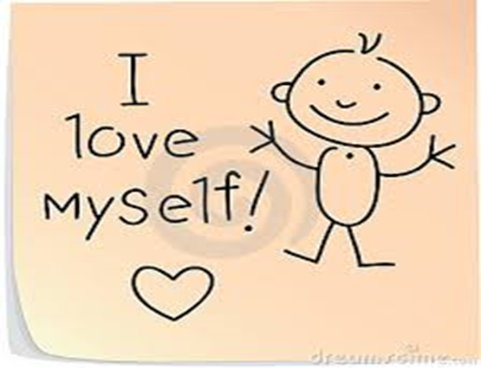
Razlike između djece niskog i visokog samopoštovanja

Slide 7
Što o sebi kaže dijete niskog, a što dijete visokog samopoštovanja?
“Mene nitko ne voli. Ne, nemam prijatelja. Nemam hobi. Htjela sam se baviti plesom ili ritmikom, ali nisam. A i u školi mi teško ide. Koliko god da učim, nikad ne dobijem dobru ocjenu. Da, ove godine sam bolja u matematici, ali ne znam ja to ništa.”
“Volim se igrati s drugom djecom. Uglavnom se dobro slažemo. U razredu imam zaista puno prijatelja. Što se tiče učenja, mogu reći da sam dobar učenik. Ipak, dogodi mi se i pokoja loša ocjena. To je uglavnom onda kada se nisam dovoljno trudio. Imam mnogo hobija: igram nogomet s dečkima, izrađujem makete i sviram gitaru.”

Slide 8
nisko vs. visoko samopoštovanje
NISKO…
pretjerano stidljivi
boje se novih situacija
teško podnose neuspjeh
lako odustaju
pretjerano su osjetljivi na kritike
u školi postižu slabiji uspjeh od svojih mogućnosti
ne prihvaćaju pohvale i podcjenjuju se
VISOKO…
prihvaćaju odgovornost
znaju se kontrolirati
lako sklapaju prijateljstva
spremni su na suradnju
vole nove aktivnosti
uporni su
ne odustaju odmah ako dožive neuspjeh
podnose kritiku i neuspjeh

Slide 9
Reagiranje na neuspjeh
Učenici s niskim samopoštovanjem:
Učenici s visokim samopoštovanjem:
neuspjehe pripisuju vlastitoj nesposobnosti, a uspjeh pripisuju sreći
nakon informacije da nisu uspjeli na testu, na idućem testu postižu loše rezultate i lakše odustaju
uspjeh pripisuju svojim sposobnostima, a neuspjeh trenutnoj situaciji i okolnostima
nakon informacije da nisu uspjeli na testu, na idućem testu još se više trude i teže odustaju

Slide 10
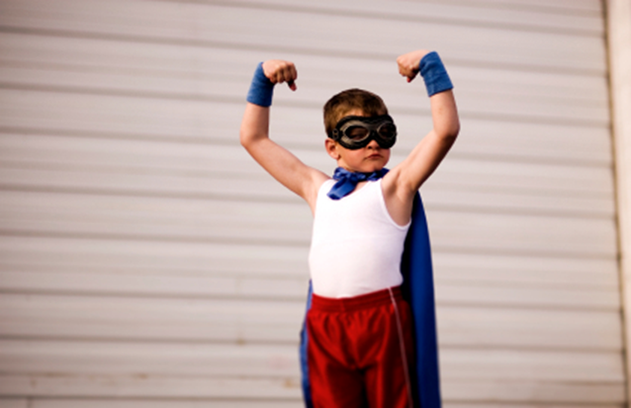
Postoji li previsoko samopoštovanje?
NE
Samopoštovanje je osobina koja nema dva suprotna pola
Kao što ne možemo biti previše zdravi, nije moguće imati ni previše samopoštovanja
Problem je ipak kod onih ljudi koji svoje “samopoštovanje” baziraju na lažnim činjenicama (“Ja sam najpametniji, nema pametnije osobe od mene.”)
Tu se radi o samoljublju, a ne samopoštovanju!

Slide 11
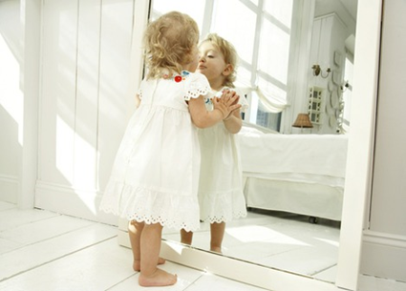
Razvoj samopoštovanja
Samopoštovanje nije urođeno, već se razvija tijekom života

Slide 12
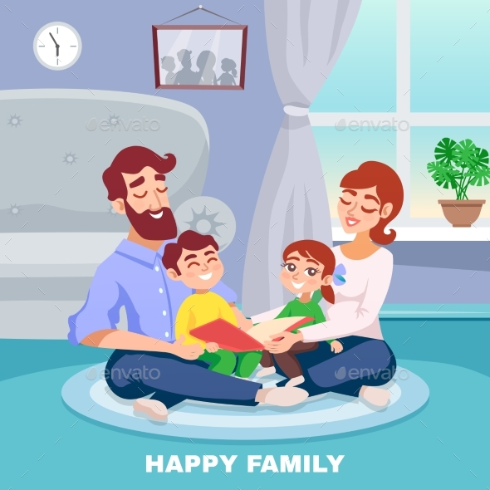
Što utječe na razvoj samopoštovanja?
Količina poštovanja, prihvaćanja, brige i nadzora koju dijete dobiva od značajnih odraslih (roditelja)
STIL ODGOJA
Doživljaj uspjeha/neuspjeha

Slide 13
Stilovi odgoja i utjecaj na djecu
AUTORITATIVNI Skrbni, osjetljivi, postavljaju jasne granice, održavaju okolinu predvidivom DJECA: znatiželjna, samouvjerena, uspješna, nezavisna | AUTORITARNI Zahtjevni, stroga kontrola nad ponašanjem, prisila, prijetnje DJECA: lako se uznemire, ćudljiva, agresivna, problemi u ponašanju
POPUSTLJIVI Puni ljubavi, emocionalno osjetljivi, prihvaćaju i ohrabruju svoju djecu, ali postavljaju malo ograničenja i ne pružaju strukturu i predvidivost DJECA: slična djeci autoritarnih roditelja, impulzivna, nezrela, bez kontrole | RAVNODUŠNI Malo ograničenja, malo pažnje, malo interesa, malo emocionalne podrške DJECA: zahtjevna, neposlušna, ne sudjeluju primjereno u igri i socijalnim interakcijama
Visoki
NADZOR
Niski
Visoka
TOPLINA
Niska

Slide 14
Stil odgoja u kojem ima topline i nadzora dovodi kod djece do visokog samopoštovanja, razvoja sigurnosti i samokontrole
Hladno roditeljstvo „proizvodi” agresivnu djecu koja se stalno bune protiv autoriteta

Slide 15
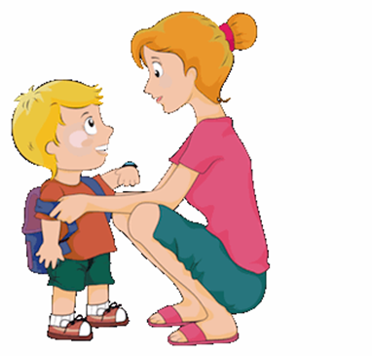
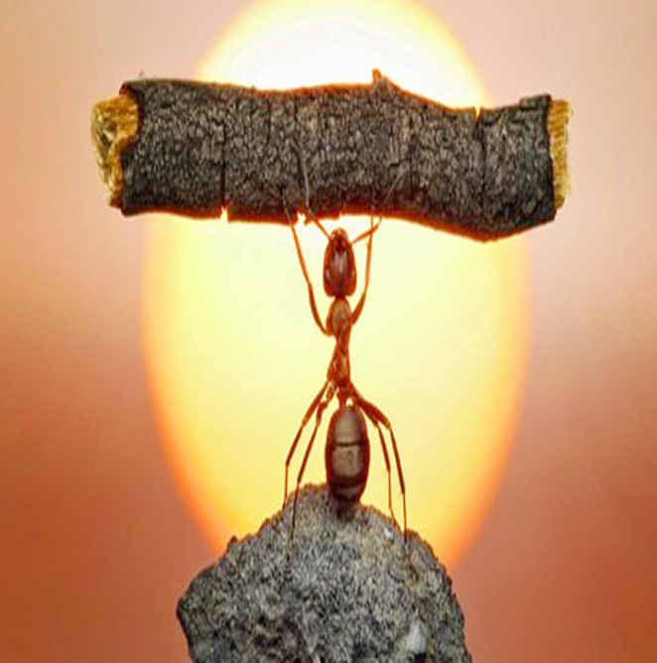
Kako roditelji mogu pomoći razvoju samopoštovanja svoje djece?

Slide 16
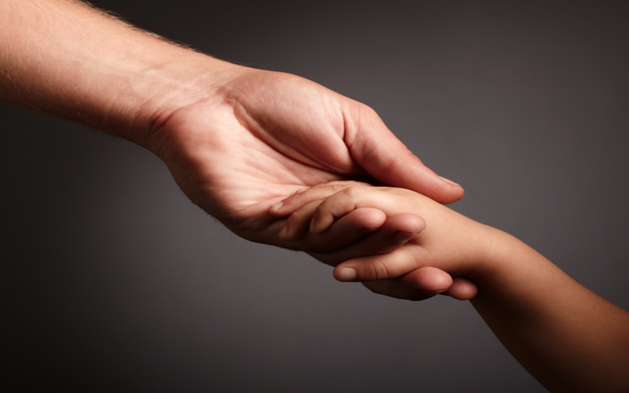
POKAŽITE DJETETU DA GA VOLITE
Da bi dijete voljelo samo sebe, mora imati osjećaj da ga roditelji vole
Zagrljaj, smijeh, nježan dodir su snažni izrazi ljubavi
Uživajte u djeci, budite u njihovom društvu
Istraživanje: važno je kako se dijete osjeća s roditeljima

Slide 17
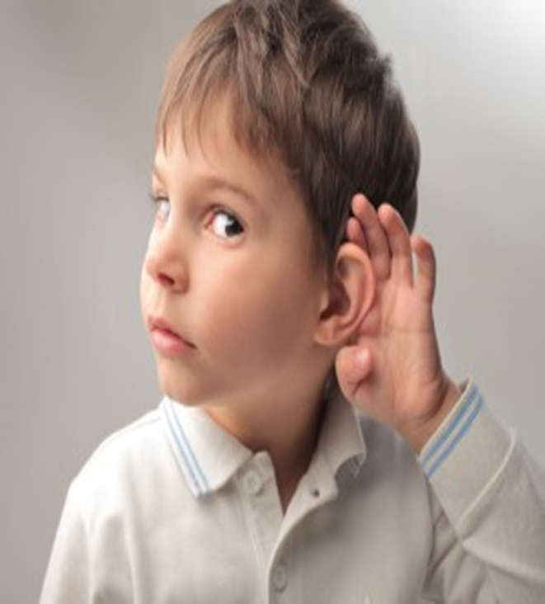
SLUŠAJTE DIJETE
“Odvojiti vrijeme, strpljivo i sa zanimanjem saslušati dijete vrjednije je od bilo kojeg skupog poklona koji mu možete kupiti.”
Slušati nije lako
Slušati dijete zahtijeva otvoreni um: utišati svoje misli, potisnuti procjenjivanje, zaključivanje i davanje sugestija
Istraživanje: 86% vremena kritiziramo
Svi smo se nekad našli u situaciji da nas netko ne sluša

Slide 18
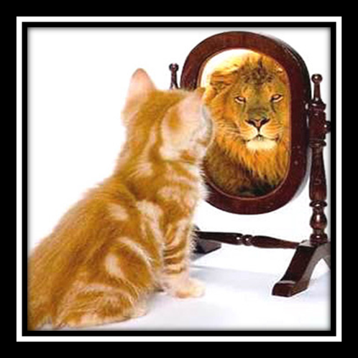
POMOZITE DJETETU DA UPOZNA SEBE
Važno za razvoj samopoštovanja
Roditelji mogu pomoći djetetu da uoči svoje vrijednosti i jake strane te da otkrije u čemu je dobar
Trebamo poticati razvoj pozitivnih osobina
Vježba za roditelje i dijete: Neka dijete napiše sve svoje dobre osobine i stvari u kojima je dobar i uspješan.
Tako se može vidjeti kakvu dijete ima sliku o sebi

Slide 19
POHVALJUJTE DIJETE
Skloni smo ukoriti dijete kada učini nešto loše, a često zaboravimo pohvaliti a ono dobro
Pohvala je najmoćnije sredstvo da dijete naučite kako se treba ponašati, a da mu istodobno i pokažete da vam je drago kad se tako ponaša i da ste zbog tog ponosni
Kako pohvaliti?
budite konkretni; što precizniji u određivanju onog što pohvaljujete
pohvalite trud, zalaganje i upornost
budite realni kako dijete ne bi pomislilo kako hvalimo slab uradak
Naše poruke oblikuju djetetovu sliku o sebi
zato što ono ni ne može bolje

Slide 20
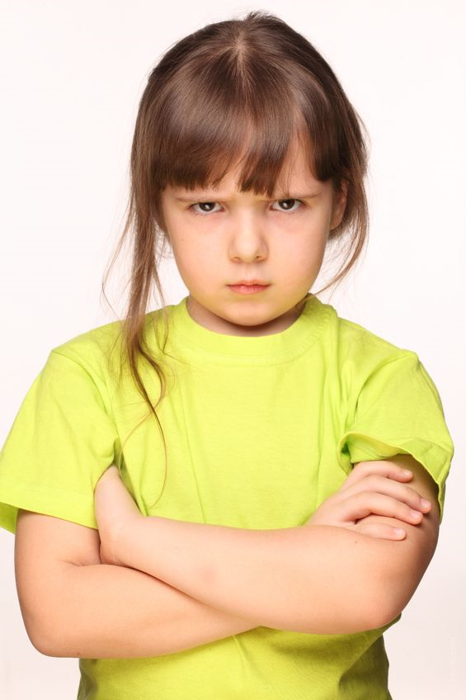
VODITE RAČUNA O NAČINU NA KOJI KRITIZIRATE DIJETE
“Djeci je potrebna ljubav. Naročito onda kad se čini da je nisu zaslužili.”
Kritika se uvijek treba odnositi na djetetovo ponašanje, a ne na njegovu ličnost
opišite ponašanje s kojim niste zadovoljni - nisi pospremio svoje igračke
objasnite zašto to treba promijeniti – igračke nam sada smetaju
jasno recite što očekujete – pospremi svoje igračke
Roditelji se prema svojoj djeci trebaju ponašati na isti način kako žele da to čine osobe koje su djetetu nepoznate
izbjegavajte rečenice koje počinju s “Ti nikada…” ili “Ti uvijek…”, ali koristite one poticajne kao: „Ti to možeš učiniti“ ili „Znam da ćeš učiniti najbolje što možeš“ i sl.
upotrebljavajte “ja-poruke” umjesto “ti-poruka” kada želite izreći da nešto ne valja, primjerice: “Ja zaista teško podnosim glasnu glazbu”umjesto “Ti stvaraš takvu buku”.

Slide 21
Omogućite doživljaj uspjeha
Osjećaj samopoštovanja najveći je kad dijete pokuša učiniti nešto što mu je teško, jako se oko toga potrudi i tada, nakon više pokušaja, uspije
Tada se javlja ideja
“Ako se zaista potrudim, mogu uspjeti”
Trebamo im pomagati, ali ne više nego što je potrebno - djeca trebaju naučiti da ne mogu doživjeti uspjeh ako ne pokušaju i da je normalno da će nekad uspjeti, a nekad ne
PRIMJER:
Koliko puta je vaše dijete reklo „Ja znam sam zavezati cipele!” No, vama se žurilo i učinili ste to umjesto njega da bude brže. Vjerojatno i je bilo brže, ali je to propuštena šansa da omogućimo djetetu doživljaj uspjeha i da tako razvija samopoštovanje.
KAKO?

Slide 22
a) UČITE DIJETE DA SI POSTAVLJA OSTVARIVE CILJEVE
Vrlo je važno da su ciljevi realni s obzirom na djetetovu dob i sposobnosti
Ciljevi koji su djetetu neostvarivi vode ga k razočarenju i osjećaju bespomoćnosti
Za ostvarenje ciljeva potrebno je odrediti male korake čije ostvarenje će dijete dovesti do konačnog cilja

Slide 23
b) NAUČITE DIJETE USPOREDBI SA SAMIM SOBOM
Uspjeh ne znači biti najbolji – uspjeh je kada svojim trudom postižemo napredak.
djeci treba objasniti da ne mogu uvijek postići najbolji uspjeh, ali da se trebaju truditi
uvijek će biti biti netko tko je bolji u tome od njega
ako se uspoređuje s drugima neće imati svoje kriterije vrednovanja
uspoređivanje s drugima ne uzima u obzir koliko se dijete trudilo
Ako se dijete stalno uspoređuje samo s najboljima, vrlo je vjerojatno da će se početi osjećati nesposobno i neuspješno ako ne ostvari tako dobar uspjeh
PRIMJER: U ČEMU SAM BOLJI NEGO LANI (JUČER)?
Možete tražiti od djece da vam napišu pet stvari koje ove godinu znaju i mogu napraviti, a prošle godine nisu znali

Slide 24
Naučite djecu da se uspješno nose s neuspjehom
Nitko ne voli vidjeti da mu je dijete neuspješno
Ali, za dijete je važno da ponekad okusi neuspjeh
Umjesto da pokušavamo spriječiti neuspjeh i činimo stvari umjesto djeteta, bolje je da ga naučimo kako da se konstruktivno nosi sa neuspjehom
DOPUSTITI DA DIJETE UČI NA SVOJIM GREŠKAMA
pomozite da prihvate svoj vlastiti neuspjeh
dijete ne smije neuspjeh doživjeti kao katastrofu, već kao poticaj za daljnji rad

Slide 25
POMOZITE DJETETU DA NAUČITI DONOSITI ODLUKE I RJEŠAVATI PROBLEME
Ljudski je griješiti
Već mlađa djeca (3 i više godina) su sposobna donositi prve odluke (ako im to dopustite):
“Želiš li obući plave ili zelene čarape?”,”Koji sok želiš?”
Starija djeca spremna su donositi i važnije odluke, pogotovo ako ih na to pripremite.
Samostalno donošenje odluka i rješavanje problema prilika je za dijete da preuzme odgovornost za svoje ponašanje. Naučit će da svi ponekad griješimo u svojim odlukama i da se greške mogu ispraviti.

Slide 26
I ZA KRAJ…
„Samo su dvije stvari koje možemo dati svojoj djeci:
jedna stvar su korijeni, a druga krila”

Slide 27
Literatura:
Lacković – Grgin, K. (1999). Samopoimanje mladih. Jastrebarsko: Naklada Slap.
Miljković, D., Rijavec, M. (2004). Bolje biti vjetar nego list – psihologija dječjeg samopouzdanja. Zagreb: IEP d.o.o.
Miljković, D., Rijavec, M. (2011). Razgovori sa zrcalom – psihologija samopouzdanja. Zagreb: IEP d.o.o.
Rijavec, M. (2000). Čuda se ipak događaju – psihologija pozitivnog mišljenja. Zagreb: IEP d.o.o.
Živković, Ž. (2006). Samopoštovanja djece i mladih. Đakovo: Tempo.

Slide 28
Preporučena literatura

Slide 29
HVALA NA PAŽNJI!

